Slide 1
个人总结汇报
金童
领航团队——
测试组组长

Slide 2

目
录
01
个人角色及理解
02
工作成果
03
心得及体会
04
困难及问题

Slide 3
个人角色及理解
Part 01
金童
角色：测试组组长

Slide 4
一、测试产品 二、分配工作 三、审核工作 四、沟通联络

Slide 5
工作成果展示
Part 02
金童
角色：测试组组长

Slide 6
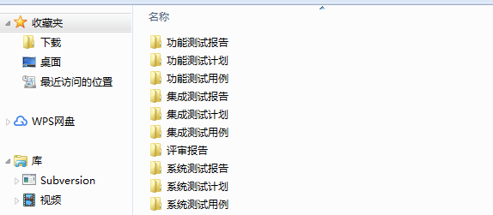
所有编写及参与的文档
共20份文档

Slide 7

功能测试计划
共2份文档

Slide 8
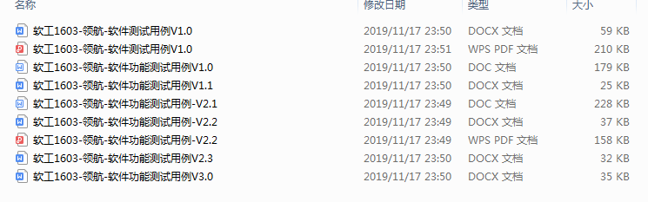
功能测试用例
共9份文档

Slide 9
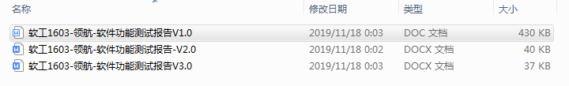
功能测试报告
共3份文档

Slide 10
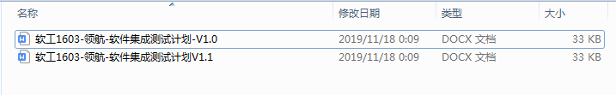
集成测试计划
共2份文档

Slide 11


集成测试用例与集成测试报告
各1份文档

Slide 12

评审报告
共2份文档

Slide 13
心得及体会
Part 03
金童
角色：测试组组长

Slide 14
一、需求确定 二、团队协作精神 三、文档的重要性 四、测试的重要性

Slide 15
困难及问题
Part 04
金童
角色：测试组组长

Slide 16
一、进度问题 二、测试定位的问题 三、文档的规范性

Slide 17
谢谢观赏
金童
领航团队——
测试组组长

